Slide 1
turtle method 활용 6주차_01_02
한 동 대 학 교
김경미 교수

Slide 2
학습목표
Turtle method 이해하기
Turtle 명령어 활용하기

Slide 3
Turtle methods
forward(n) | Turtle을 앞으로 n 만큼 이동시킴 | begin_fill() ... end_fill() | 도형을 현재 색으로 채움
left(n) | Turtle을 왼쪽으로 n 도 회전시킴 | xcor() ycor() | 현재 x와 y좌표 값을 반환
right(n) | Turtle을 오른쪽으로 n 도 회전시킴 | setx(a) sety(b) | X와 y 좌표로 각각 값을 설정
pu() or penup() | pen up (그리기를 멈춤) | goto(x,y) | 주어진 (x,y) 좌표로 이동
pd() or pendown() | pen down (그리기를 시작) | write( ... ) | write("Hello",False,align="center",font=("Times ",20,"bold"))
color(c) | 현재 색을 설정함 | circle(r) | 반지름이 r인 원을 그림 circle(50,180) # 호를 그릴 때는 circle을 활용
width(n) | 펜의 굵기를 결정 | ht() | Turtle을 숨김
speed('fastest') | 빠르게 처리하기 위함 | done() | 프로그래밍 종료 되었을 때, 항상 프로그래밍 의 마지막 줄에 위치해야 함

Slide 4
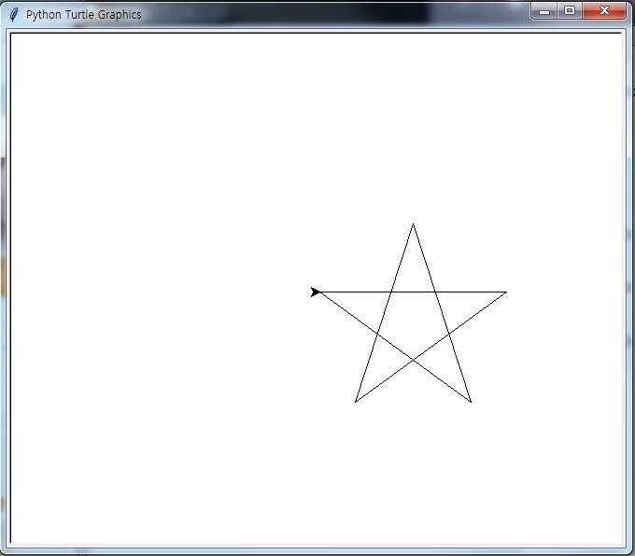
선으로 별 모양 그리기
## draw star shape
import turtle for i in range(5):
turtle.forward(200)
turtle.right(144)
turtle.done()

Slide 5
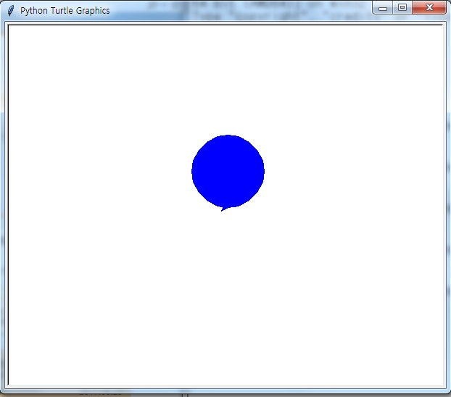
색상있는 원 그리기
import turtle
t = turtle.Pen() t.color("blue") t.begin_fill()
t.circle(50) t.end_fill()
turtle.done()

Slide 6
위치, 각도 사용시
0
0
315º
45º
90º
90º
270º
90º
왼쪽
오른쪽
220º
135º
180º

Slide 7
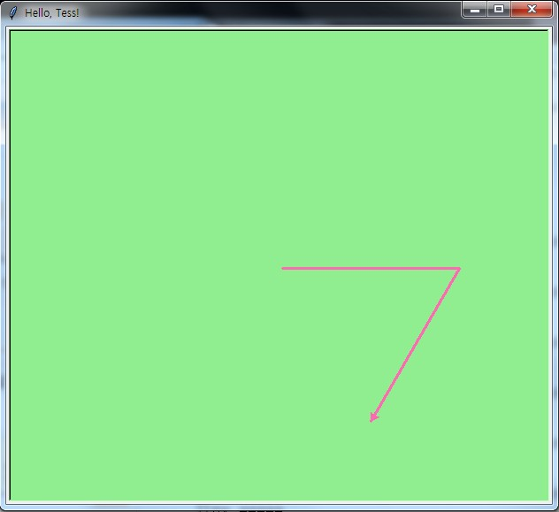
선 그리기
배경색 및 펜 굵기
import turtle
wn = turtle.Screen()
wn.bgcolor("lightgreen")
wn.title("Hello, Tess!")
tess=turtle.Turtle() tess.color("hotpink“) tess.pensize(3)
tess.forward(200) tess.right(120) tess.forward(200)
wn.done() tess.done()

Slide 8
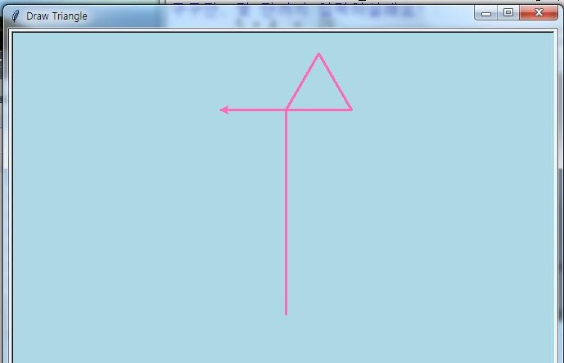
삼각형 그리기
import turtle
wn = turtle.Screen() wn.bgcolor("lightblue") wn.title("Draw Triangle")
t=turtle.Turtle() t.color("hotpink") t.pensize(3)
t.goto(0, 250)
for i in range(3):
t.forward(80) t.left(120)
t.right(180) t.forward(80)

Slide 9
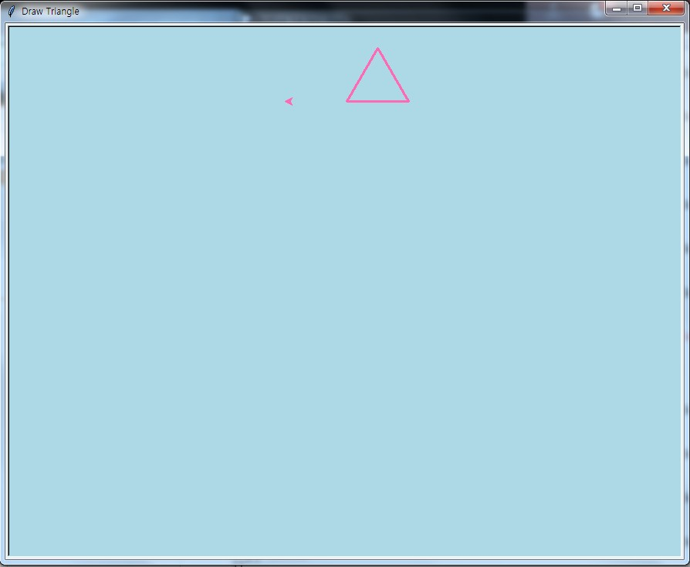
삼각형 그리기, 이동선 제거
import turtle
wn = turtle.Screen() wn.bgcolor("lightblue") wn.title("Draw Triangle")
t.turtle.Turtle() t.color(“hotpink”)
t.pensize(3)
t.penup()
t.goto(0, 250)
t.pendown()
for i in range(3):
t.forward(80)
t.left(120)
t.penup()
t.right(180)
t.forward(80)

Slide 10
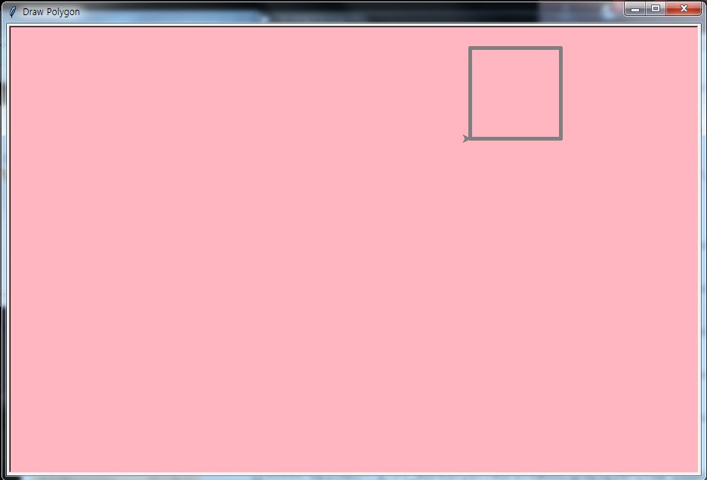
사각형 그리기
import turtle
wn = turtle.Screen() wn.bgcolor("lightpink") wn.title("Draw Polygon")
a = turtle.Turtle() a.color("grey")
a.pensize(5)
a.penup()
a.goto(150, 150) a.pendown()
for i in range(4): a.forward(120) a.left(90)

Slide 11
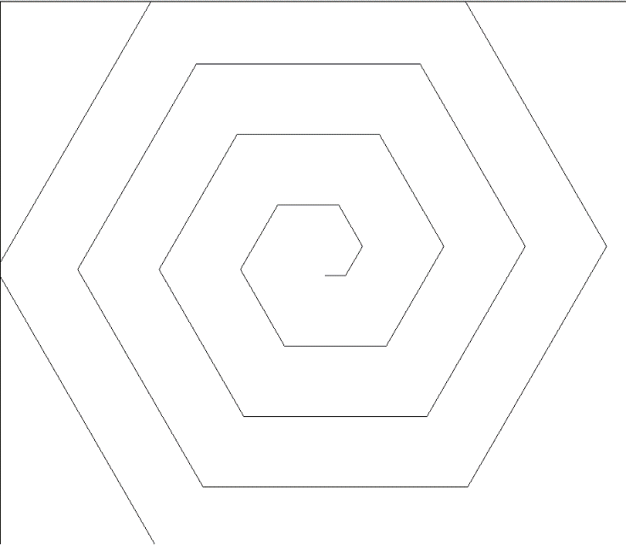
미로 그리기
import turtle
t1=turtle.Turtle()
for i in range(30,500,20) :
t1.forward(i)
t1.left(60)
turtle.done()

Slide 12
연습문제 1
다음 명령어를 기능을 설명하시오
forward(n)
pendown()
penup()
color(‘red’)
width(3)

Slide 13
연습문제 1, 답안
다음 명령어를 기능을 설명하시오
forward(n): n 만큼 이동
pendown(): 그리기 시작
penup(): 그리기 멈춤
color(‘red’): 선의 색상 red로 지정
width(3): 선의 굵기 3으로 지정

Slide 14
강의 요약
Module 사용하기
import turtle
Turtle methods 활용하기
.forward(n), .left(n), .right(n), .color(n), .penup(), …

Slide 15
목표 달성 질문
다음 turtle method의 기능을 설명하시오
forward(50)
pendown()
color(‘blue’)

Slide 16
감사합니다
6주차_01_02 turtle method 활용

